Slide 1
Тема. Адміністративне
судочинство
1. Поняття та завдання адміністративного судочинства. Призначення Кодексу адміністративного судочинства України
2. Право на судовий захист
3. Правосуддя в адміністративних справах

Slide 2
1. Поняття та завдання адміністративного судочинства. Призначення Кодексу адміністративного судочинства України
Кодекс адміністративного судочинства (КАС) було прийнято 6 липня 2005 року
Згідно зі ст. 5 КАС, адміністративне судочинство здійснюється відповідно до Конституції України, Кодексу адміністративного судочинства та міжнародних договорів, згода на обов’язковість яких надана Верховною Радою України
повноваження адміністративних судів щодо розгляду справ адміністративної юрисдикції
порядок звернення до адміністративних судів
Згідно зі статтею 1 цього Кодексу, предметом його регулювання є:
порядок здійснення адміністративного судочинства

Slide 3
Адміністративне судочинство
Адміністративне судочинство - це діяльність адміністративних судів щодо розгляду і вирішення адміністративних справ, тобто публічно-правових спорів, в яких хоча б однією стороною є суб'єкт публічної адміністрації

Slide 4
Завдання і предмет адміністративного судочинства
Завданням адміністративного судочинства є захист прав, свобод та інтересів фізичних осіб, прав та інтересів юридичних осіб у сфері - публічно-правових відносин від порушень із боку органів державної влади, органів місцевого самоврядування, їхніх посадових і службових осіб, інших суб'єктів при здійсненні ними владних управлінських функцій на основі законодавства, у тому числі на виконання делегованих повноважень
Предметом судового розгляду в адміністративних справах переважно є рішення (нормативно-правові акти чи правові акти індивідуальної дії), дії або бездіяльність суб’єктів владних повноважень, крім випадків, коли стосовно таких рішень, дій чи бездіяльності Конституцією чи законами України встановлено інший порядок судового провадження (частина друга статті 2 КАС)

Slide 5
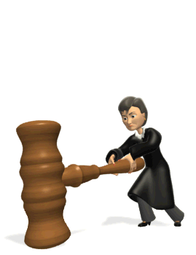
Адміністративне судочинство характеризується тим, що:
спрямоване на захист прав, свобод та інтересів фізичних осіб, прав та інтересів юридичних осіб незалежно від категорії справ, що підлягають розгляду;
зусилля суду спрямовані на захист прав, свобод та інтересів вказаних осіб від порушень з боку суб’єкту владних повноважень;
предметом адміністративного судочинства є публічно-правові відносини, переважно між фізичною чи юридичною особою з одного боку і суб’єктом владних повноважень з іншого боку

Slide 6
Адміністративний суд повинен перевірити:
чи прийнято рішення (вчинено дію) суб’єктом владних повноважень на підставі, у межах повноважень і у спосіб, що передбачені Конституцією та законами;
чи прийнято рішення (вчинено дію) з використанням повноваження з тою метою, з якою це повноваження надане органу;
чи прийнято рішення (вчинено дію) обґрунтовано, тобто з урахуванням усіх обставин, що мають значення для прийняття рішення (вчинення дії);
чи прийнято рішення (вчинено дію) безсторонньо (неупереджено);
чи прийнято рішення (вчинено дію) добросовісно;

Slide 7
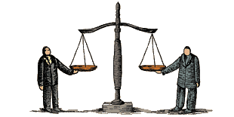
Адміністративний суд повинен перевірити:
чи прийнято рішення (вчинено дію) розсудливо;
чи прийнято рішення (вчинено дію) з дотриманням принципу рівності перед законом, запобігаючи несправедливій дискримінації;
чи прийнято рішення (вчинено дію) пропорційно, зокрема з дотриманням необхідного балансу між будь-якими несприятливими наслідками для прав, свобод та інтересів особи і цілями, на досягнення яких спрямоване це рішення (дія);
чи прийнято рішення (вчинено дію) з урахуванням права особи на участь у процесі прийняття рішення;
чи прийнято рішення (вчинено дію) своєчасно, тобто протягом розумного строку

Slide 8
Терміни “адміністративне судочинство” і “адміністративний процес” можуть вживатися як тотожні, однак у КАС України вони розмежовуються
Адміністративне судочинство – це “діяльність адміністративних судів щодо розгляду і вирішення адміністративних справ у порядку, встановленому КАС”
Під адміністративним процесом розуміються “правовідносини, що складаються під час здійснення адміністративного судочинства”. Термін “адміністративний процес” вживається найчастіше в Кодексі у контексті “учасники адміністративного процесу”

Slide 9
2. Право на судовий захист
Право особи на звернення до суду, у тому числі адміністративного, на захист її прав, свобод та інтересів незалежним і неупередженим судом є одним із найважливіших прав, гарантованих Конституцією України. Воно є ознакою правової держави, проявом принципу розподілу державної влади

Slide 10
Адміністративне процесуальне законодавство також передбачає норми, які встановлюють можливість звернення до суду особи, котра вважає свої права та інтереси порушеними. Законодавством про судоустрій, КАС України гарантується усім суб’єктам правовідносин захист їх прав, свобод і законних інтересів неупередженим і незалежним судом. Для забезпечення цього права в Україні діють адміністративні суди першої, апеляційної і касаційної інстанцій

Slide 11
Важливою гарантією забезпечення права є норма про те, що ніхто не може бути позбавлений права на розгляд його справи в адміністративному суді, до підсудності якого вона віднесена КАС України

Slide 12
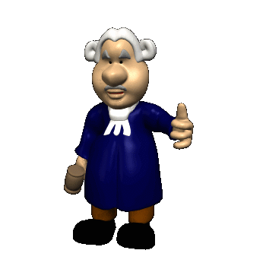
3. Правосуддя в адміністративних справах
Правосуддя в адміністративних справах здійснюється адміністративними судами
Правосуддя в адміністративних справах полягає у діяльності адміністративних судів щодо розгляду в судовому засіданні адміністративних справ і законного, обґрунтованого, справедливого їх вирішення
Юрисдикція адміністративних судів поширюється на всі публічно-правові спори, крім тих, для яких законом встановлений інший порядок судового вирішення

Slide 13
Публічно-правові спори – це спори, в яких однією зі сторін є орган виконавчої влади, орган місцевого самоврядування, їх посадова чи службова особа або інший суб’єкт, який здійснює владні управлінські функції на підставі законодавства, зокрема на виконання делегованих повноважень. Особливістю правовідносин, що виникають, є їх публічно-правовий характер, пов’язаність зі сферою реалізації публічної влади

Slide 14
У КАС України розрізняються терміни “адміністративний суд” і “суд”
Термін “адміністративний суд” у КАС вживається у процесуальному розумінні – для позначення суду загальної юрисдикції, до компетенції якого віднесено розгляд і вирішення адміністративних справ
Під словом “суд” у КАС мається на увазі суддя адміністративного суду, який розглядає і вирішує адміністративну справу одноособово, а також колегія суддів адміністративного суду. Тож адміністративний суд у Кодексі – це судовий орган, а суд – це склад суду для розгляду і вирішення конкретної адміністративної справи

Slide 15
Система адміністративних судів
місцевими адміністративними судами є окружні адміністративні суди, а також інші суди, визначені процесуальним законом
апеляційними судами з розгляду адміністративних справ є відповідно апеляційні адміністративні суди, які утворюються у відповідних апеляційних округах
у складі Верховного Суду діє Касаційний адміністративний суд

Slide 16
У Касаційному адміністративному суді обов’язково створюються окремі палати для розгляду справ щодо:
1) податків, зборів та інших обов’язкових платежів;
2) захисту соціальних прав;
3) виборчого процесу та референдуму, а також захисту політичних прав громадян

